Slide 1
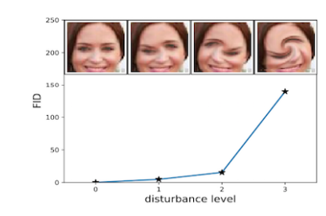
FID 란
FID가 작을수록
생성 모델의 성능이 좋음
실제 데이터
생성된 이미지
GAN의 성능 평가를 위해 개발됨
실제 이미지와 생성된 이미지 간의 특징 거리를 계산
(두 그룹이 얼마나 유사한지, 두 벡터 사이의 거리를 계산)
이미지 출처:
https://arxiv.org/pdf/1802.03446.pdf

Slide 2
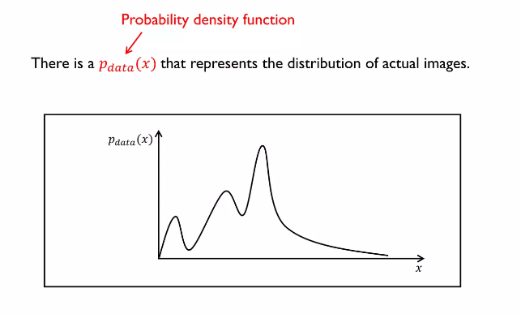
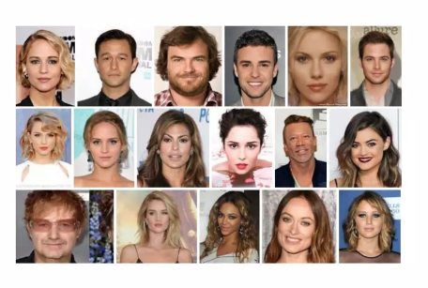
FID
어떻게?
실제 데이터셋
실제 데이터셋의 분포
이미지의 평균과 공분산을 계산하여 확률 분포로 요약한 후,
두 분포의 거리를 Frechet distance를 사용하여 측정하는 방식
이미지 출처:
https://www.youtube.com/watch?v=odpjk7_tGY0

Slide 3
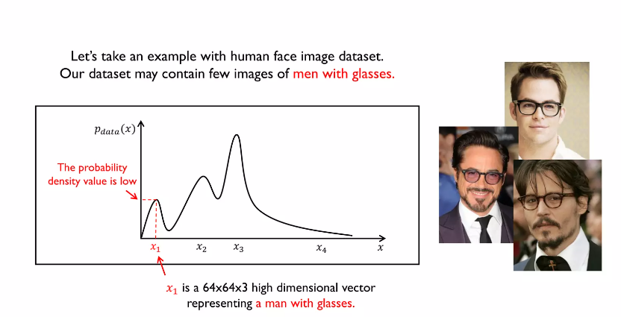
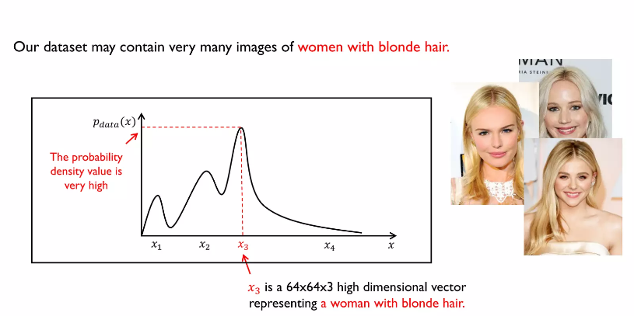
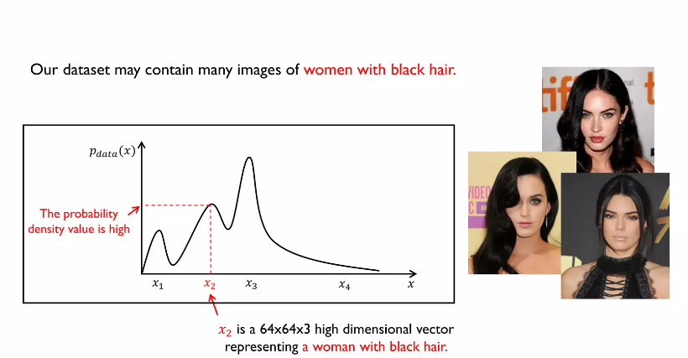
FID
어떻게?
확률 분포는 위와 같이 이미지의 특징을 설명
(안경낀 남성, 흑발 여성, 금발 여성)

Slide 4
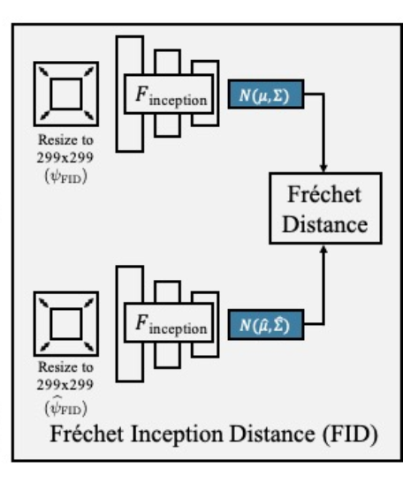
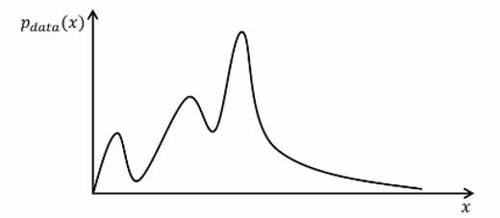
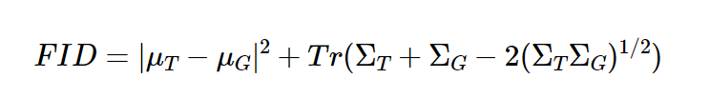
FID
어떻게?
Inception V3
평균을 사용하는 수식
공분산을 사용하는
수식
이미지 셋에서 이미지를 요약하기위한 사전학습된 Inception V3 모델로 확률 분포 형성
평균과 공분산을 이용하여 거리를 계산
- 평균을 사용하는 수식: 얼마나 분포가 비슷한지를 나타냄
- 공분산을 사용하는 수식: 특징들간의 통계가 얼마나 비슷한지를 나타냄

Slide 5
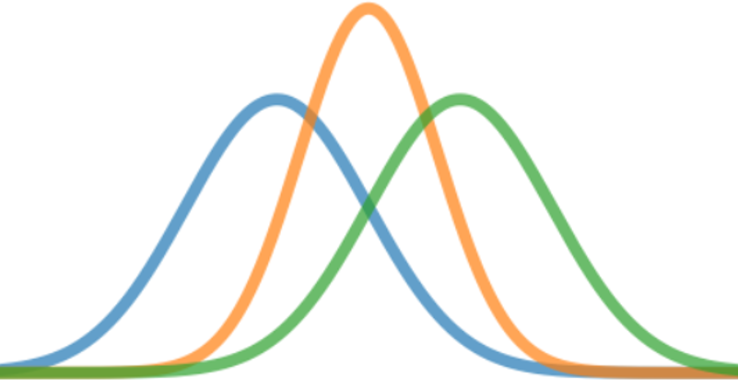
FID
프로젝트에 적용?
전체 도로
사고 x
사고 O
사고 O 도로와 사고 X 도로 이미지 집합간의 특징이 다를 것이라는 가정
전체 도로 이미지 분포는 사고 O 와 사고 X 이미지 집합을 포함하고 있다는 가정
따라서, 사고 O 의 분포와 사고 X 의 분포의 FID는 클 것 이며, 사고 O와 전체 도로, 사고 X와 전체 도로 의 FID는 상대적으로 작을 것이라는 가정
이러한 가정들이 맞다면, 사고가 나는 도로의 형태가 일반적인 도로의 형태의 특징이 다르다는 것을 보여 줄 수 있다고 생각

Slide 6
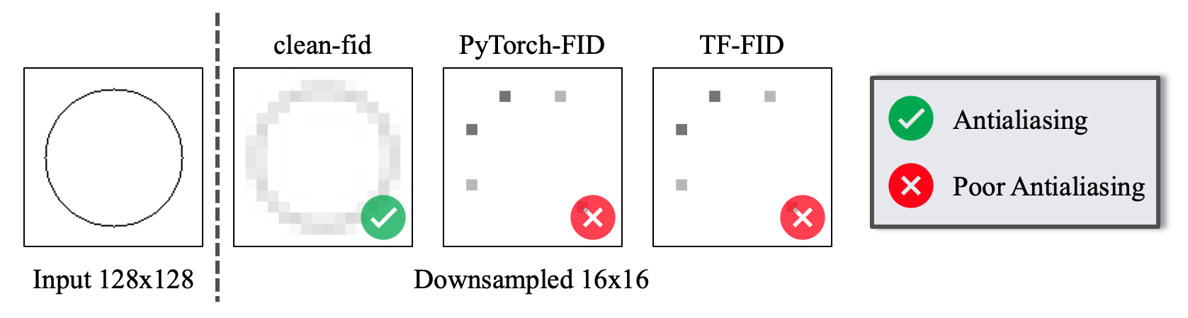

FID
계산: clean-fid 오픈소스 사용
Fid는 Pytorch, Tensorflow에서 제공하는 기능이지만, 이미지 요약 중 정보 손실이 일어남
오픈소스 Clean-fid를 사용하여, 정보 손실을 최소화함

Slide 7
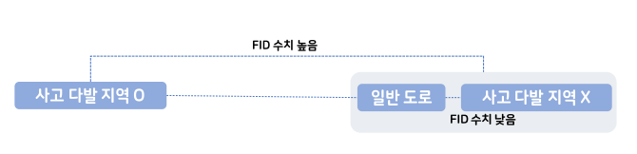
FID
계산 결과
가정
결과
가정과 일치하는 결과를 얻어냄
따라서, 도로의 형태 이미지는 ‘사고’와 상관관계가 있다고 판단

Slide 8
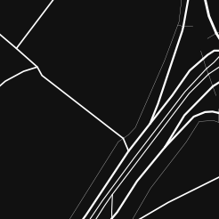
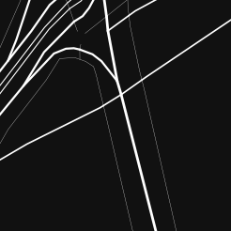
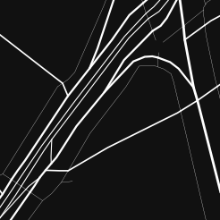
FID
한계
사고다발지 중심점
100m
100m
100m
50~100m
50~100m
FID를 계산하기 위해 최소 10,000장의 데이터가 필요함
사고 다발지 데이터는 약 1200개
데이터 수를 늘리기 위해 중심점에서 100m 떨어진 지점을 수집 (각 지점은 60~100m 차이)
이러한 수집과정이 FID 계산에 영향을 끼쳤을 가능성이 높음
향후, 해외 데이터 셋을 사용하여 다시 비교할 예정

